Slide 1





จงต่อสู้อย่าง
เต็มกำลังความเชื่อ
FIGHT A GOOD FIGHT OF FAITH

Slide 2

1 ทิโมธี 6:12
จงต่อสู้อย่างเต็มกำลังความเชื่อ
จงยึดชีวิตนิรันดร์ไว้ ซึ่งพระเจ้าทรงเรียกให้ท่านรับ ในเมื่อท่านได้รับเชื่ออย่างดี
ต่อหน้าพยานหลายคน

Slide 3
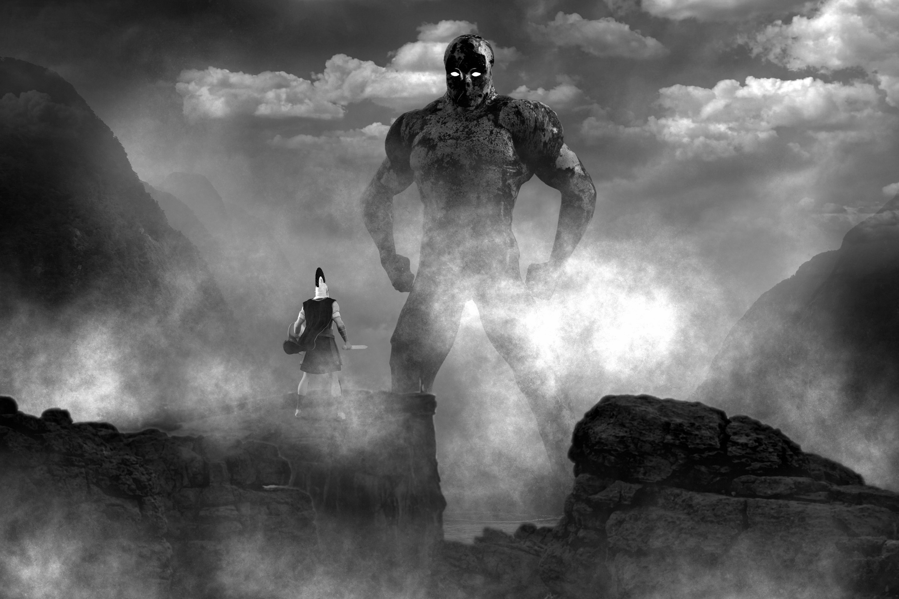
  จงต่อสู้อย่างเต็มกำลังความเชื่อ
เพราะความเชื่อมีศัตรู

Slide 4

1.จงต่อสู้อย่างเต็มกำลังความเชื่อ
เพราะความเชื่อมีศัตรู
1.1
การไม่รู้พระวจนะ
ของพระเจ้า
เป็นศัตรูของความเชื่อ
โรม 10:17 , มาระโก 6:6

Slide 5
โรม 10:17
ฉะนั้นความเชื่อจึงเกิดขึ้นจากการได้ยิน
เรื่องราวนั้น และเรื่องราวที่ได้ยินนั้น
คือ พระวจนะของพระคริสต์

Slide 6
มาระโก 6:6
และพระองค์ทรงแปลกใจ
ที่พวกเขาขาดความเชื่อ
จากนั้นพระเยซูเสด็จไปสั่งสอน
ตามหมู่บ้านโดยรอบ

Slide 7

1.จงต่อสู้อย่างเต็มกำลังความเชื่อ
เพราะความเชื่อมีศัตรู
1.2
การรู้พระวจนะ
ของพระเจ้า แต่ไม่เชื่อฟัง
เป็นศัตรูของความเชื่อ
ยากอบ 2:17 , ฮีบรู 4:2 , 6, 11

Slide 8
ยากอบ 2:17
เช่นกันความเชื่อเพียงอย่างเดียว
โดยไม่มีการกระทำก็เป็นความเชื่อ
ที่ไร้ประโยชน์

Slide 9
ฮีบรู 4:2
เพราะเราทั้งหลายได้รับข่าวประเสริฐ
เช่นเดียวกับคนเหล่านั้น แต่ข้อความ
ที่ได้ยินนั้นไม่เป็นประโยชน์แก่เขา
เพราะคนเหล่านั้นที่ได้ยินไม่ได้เชื่อ
สิ่งที่พระเจ้าตรัสกับเขา

Slide 10
ฮีบรู 4:6
และก็ยังคงเป็นเช่นนี้ คือ บางคน
จะได้เข้าสู่การพักสงบ และบรรดาผู้ที่
เคยได้ยินข่าวประเสริฐในครั้งก่อนนั้น
ไม่ได้เข้าก็เพราะพวกเขาไม่เชื่อฟัง

Slide 11
ฮีบรู 4:11
ฉะนั้นให้เราขวนขวายทุกวิถีทาง
ที่จะได้เข้าสู่การพักสงบนั้น
เพื่อจะไม่มีใครพลาดไปทำตาม
อย่างการไม่เชื่อฟังของพวกเขา

Slide 12
1 ซามูเอล 15

Slide 13
1 ซามูเอล 15 : 22
แต่ซามูเอลโต้ตอบว่า
“องค์พระผู้เป็นเจ้าพอพระทัยในเครื่องเผาบูชาและเครื่องสัตวบูชา
ยิ่งกว่าการเชื่อฟังพระสุรเสียงขององค์พระผู้เป็นเจ้าหรือ?
การเชื่อฟังนั้นดียิ่งกว่าเครื่องบูชา
การสดับฟังก็ดีกว่าการถวายไขมันของแกะผู้

Slide 14

1.จงต่อสู้อย่างเต็มกำลังความเชื่อ
เพราะความเชื่อมีศัตรู
1.3
การรู้สึกว่าตนเอง
ไร้ค่า ไม่คู่ควร
เป็นศัตรูของความเชื่อ
2 โครินธ์ 5:17-18 , เอเฟซัส 2:10 , 4:24
, 2 โครินธ์ 5:21

Slide 15
2 โครินธ์ 5 : 17
เหตุฉะนั้นถ้าผู้ใดอยู่ในพระคริสต์
การทรงสร้างใหม่ได้เกิดขึ้นแล้ว
สิ่งเก่าได้ล่วงไป สิ่งใหม่ได้เข้ามา

Slide 16
2 โครินธ์ 5 : 18
ทั้งหมดนี้มาจากพระเจ้า
ผู้ทรงให้เราคืนดีกับพระองค์
โดยทางพระคริสต์ และทรงมอบหมาย
พันธกิจแห่งการคืนดีนี้แก่เรา

Slide 17
เอเฟซัส 2 : 10
เพราะเราทั้งหลายเป็นผลงานของพระเจ้า
ซึ่งทรงสร้างในพระเยซูคริสต์
เพื่อให้ทำการดีที่พระเจ้า
ทรงจัดเตรียมไว้ล่วงหน้าให้เราทำ

Slide 18
เอเฟซัส 4 : 24
และเพื่อสวมตัวตนใหม่
ซึ่งพระเจ้าทรงสร้างขึ้น ให้เป็น
เหมือนพระองค์ในความชอบธรรม
และความบริสุทธิ์ที่แท้จริง

Slide 19
2 โครินธ์ 5 : 21
พระเจ้าทรงกระทำพระองค์
ผู้ปราศจากบาปให้เป็นบาป เพื่อเรา
เพื่อในพระองค์เราจะกลายเป็น
ความชอบธรรมของพระเจ้า

Slide 20
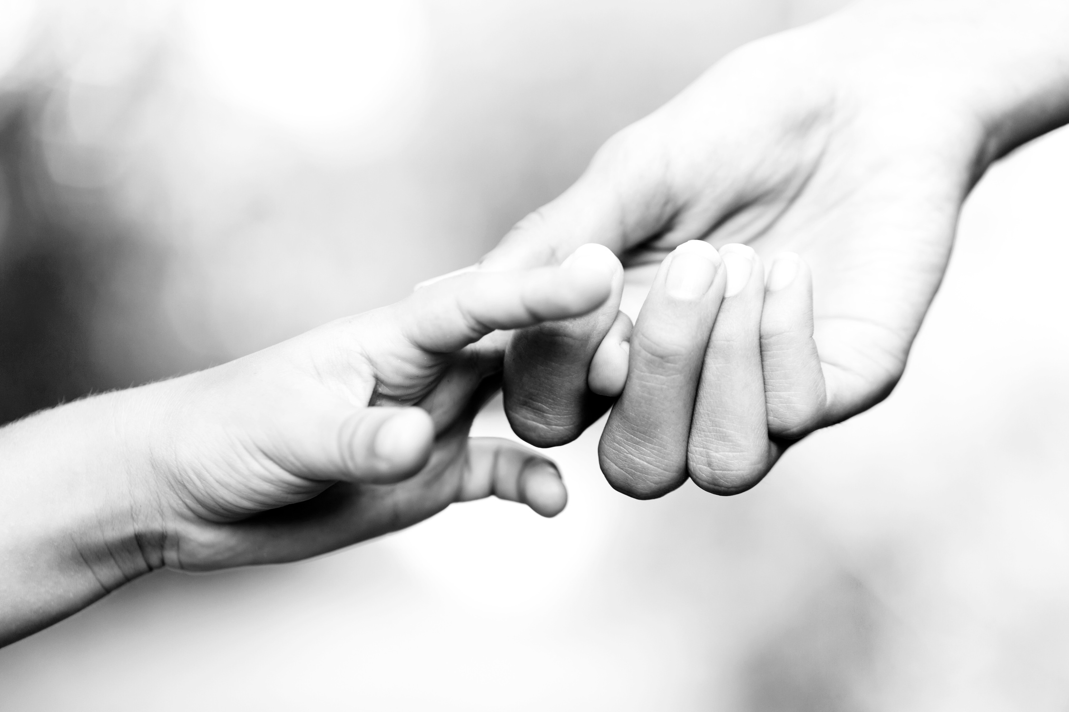
1.จงต่อสู้อย่างเต็มกำลังความเชื่อ
เพราะความเชื่อมีศัตรู
1.4
การแทนที่ความเชื่อ
ด้วยความหวัง
เป็นศัตรูของความเชื่อ
มาระโก 11:24 , เอเฟซัส 1:3 , ฮีบรู 11:1

Slide 21
มาระโก 11 : 24
เหตุฉะนั้นเราบอกท่านว่า
ไม่ว่าท่านอธิษฐานทูลขอสิ่งใด
จงเชื่อว่าจะได้รับ
แล้วท่านจะได้สิ่งนั้น

Slide 22
เอเฟซัส 1 : 3
สรรเสริญพระเจ้าพระบิดาของพระเยซู
คริสต์เจ้าของเรา ผู้ประทานพระพร
ฝ่ายจิตวิญญาณนานัปการในพระคริสต์
แก่เราทั้งหลายในสวรรคสถาน

Slide 23
ฮีบรู 11 : 1
ความเชื่อคือความแน่ใจ
ในสิ่งที่เราหวังไว้
และมั่นใจในสิ่งที่เรามองไม่เห็น

Slide 24

2.
ในการต่อสู้อย่างเต็มกำลังความเชื่อ
ท่านจำเป็นต้องรู้
แผนงานของพระเจ้า
สำหรับชีวิตของท่าน และ
ทำตามวิธีของพระองค์

Slide 25
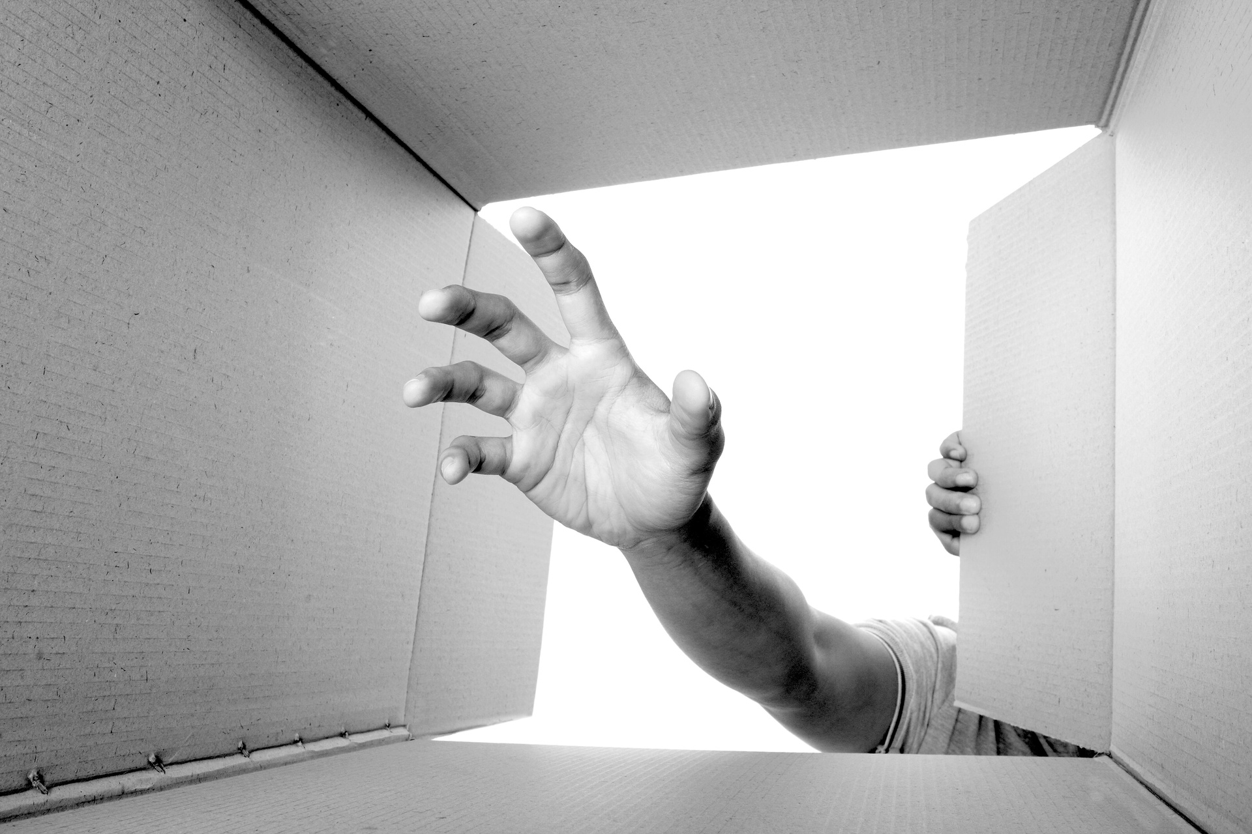
2.
ในการต่อสู้อย่างเต็มกำลังความเชื่อ
ท่านจำเป็นต้องรู้แผนงานของพระเจ้าสำหรับ
ชีวิตของท่านและทำตามวิธีของพระองค์
2.1
พระเจ้าทรงต้องการให้ท่านเข้ายึดครอง
พระพรของอับราฮัม และทุกสิ่งที่พระองค์
ได้ตรัสกับท่านไว้
กาลาเทีย 3:14 , 29

Slide 26
กาลาเทีย 3 : 14
พระองค์ทรงไถ่เราเพื่อว่าพระพรที่มีแก่
อับราฮัมจะมาถึงคนต่างชาติโดยทาง
พระเยซูคริสต์ เพื่อว่าโดยความเชื่อ
เราจะได้รับพระวิญญาณตามพระสัญญา

Slide 27
กาลาเทีย 3 : 29
ถ้าท่านเป็นของพระคริสต์
ท่านก็เป็นพงศ์พันธุ์ของอับราฮัม
และเป็นทายาทตามพระสัญญา

Slide 28
2.
ในการต่อสู้อย่างเต็มกำลังความเชื่อ
ท่านจำเป็นต้องรู้แผนงานของพระเจ้าสำหรับ
ชีวิตของท่านและทำตามวิธีของพระองค์
2.2
ฮีบรู 11:1 , ยอห์น 17:17 , 2 โครินธ์ 5:7 , โรม 4:17-21
วิธีของพระเจ้าที่ท่านจะยึดครองสิ่งที่เป็นของท่านตามพระวจนะของพระเจ้า คือ โดยความเชื่อที่แท้จริงแบบอับราฮัม

Slide 29
ฮีบรู 11 : 1
ความเชื่อคือความแน่ใจ
ในสิ่งที่เราหวังไว้
และมั่นใจในสิ่งที่เรามองไม่เห็น

Slide 30
ยอห์น 17 : 17
ขอทรงชำระพวกเขาให้บริสุทธิ์
โดยความจริง
พระวจนะของพระองค์เป็นความจริง

Slide 31
2 โครินธ์ 5 : 7
เราจึงดำเนินชีวิตโดยความเชื่อ
ไม่ใช่โดยสิ่งที่มองเห็น

Slide 32
โรม 4 : 17
ตามที่มีเขียนไว้ว่า “เราได้ให้เจ้าเป็นบิดา
ของหลายชนชาติ” เขาเป็นบิดาของเรา
ในสายพระเนตรพระเจ้าผู้ที่เขาเชื่อ คือ
พระเจ้าผู้ประทานชีวิตแก่คนที่ตายแล้ว และทรงเรียกสิ่งที่ไม่มีเสมือนว่าสิ่งนั้นมีอยู่แล้ว

Slide 33
โรม 4 : 18
ทั้งๆที่ไม่น่าจะมีความหวังใดๆ
อับราฮัมก็ยังเชื่อ เพราะเขามีความหวัง
เขาจึงได้เป็นบิดาของหลายชนชาติ
เหมือนที่ได้ตรัสกับเขาไว้แล้วว่า
“พงศ์พันธุ์ของเจ้าจะเป็นเช่นนั้นแหละ”

Slide 34
โรม 4 : 19
ความเชื่อของเขาไม่ได้ถดถอยเลย
เมื่อเขาเผชิญกับความจริงที่ว่า
ร่างกายของเขาเหมือนได้ตายไปแล้ว
เพราะเขามีอายุราวร้อยปีแล้ว
และความจริงที่ว่าซาราห์ก็ไม่สามารถมีบุตร

Slide 35
โรม 4 : 20
กระนั้นเขาก็ไม่ได้หวั่นไหวคลางแคลงใจ
ในพระสัญญาของพระเจ้า
แต่มั่นคงในความเชื่อ
และถวายพระเกียรติสิริแด่พระเจ้า

Slide 36
โรม 4 : 21
เพราะเชื่อมั่นเต็มที่ว่าพระเจ้า
ทรงมีฤทธิ์อำนาจที่จะทำ
สิ่งที่พระองค์ได้ทรงสัญญาไว้

Slide 37
จงต่อสู้อย่าง
เต็มกำลังความเชื่อ
FIGHT A GOOD FIGHT OF FAITH

